Slide 1
解释器模式
java设计模式
Notes:
大家好，我是20软信1班的冯文慧，今天我们来学习一下 解释器模式，那么在学习之前，我们先来看这张图

Slide 2
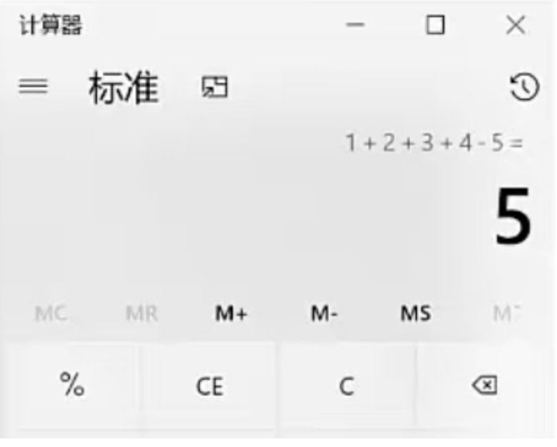
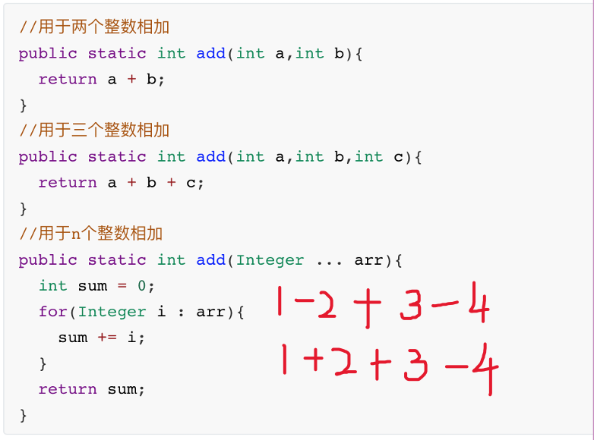
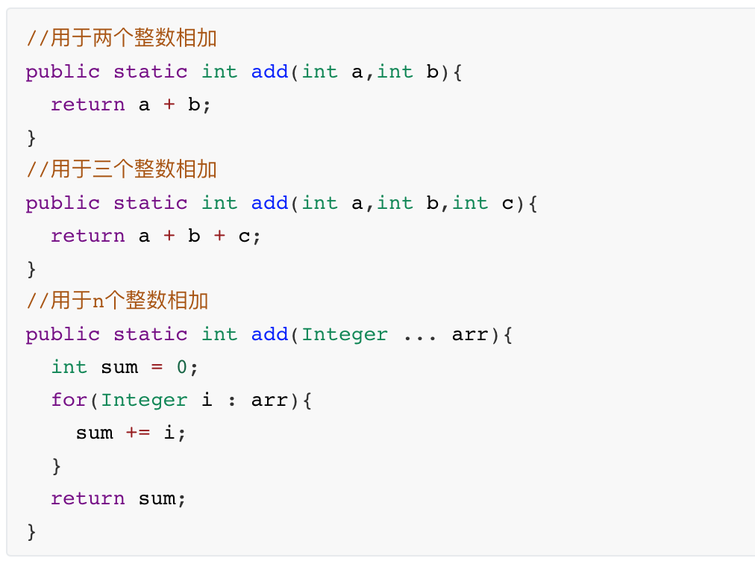
概述
如图，设计一个软件用来进行加减计算。我们第一想法
就是使用工具类，提供对应的加法和减法的工具。
上面的形式比较单一、有限，如果形势变化非常多，这个就不符合要求。
因为加法和减法运算，两个运算符与数值可以有无限种组合方式。
Notes:
大家先来看这张图，这个就是计算器，大家用的还是比较多的，当我们输入了1+2+3+4-5之后，他就会给我们出一个结果5.
而我们现在要设计一个软件类似于计算器，只进行加减运算的，可能我们大家第一想到的就是，写一个工具类。
比如说下面这些代码 两个数相加，三个数相加，
n个的话这里使用的是可变参数，你输入几个数就是几个数相加，
减法也是同样的道理，但是大家注意啦，上面的形式单一，有限，如果变化形式非常多的话，这个就不符合要求了，为什么呢，因为加减法运算，是由运算符和数值组成，比如1-2+3-4、1+2+3-4等等，这些 他有无限种组合
那么我们再去设计工具类就不太合适了
而我们现在想做的 就是当我们输入了
这样一个语句 比如说 1+2+3+4-5 给我们一个结果
显然，现在需要一个解释器
能够解析由数字以及 + - 符号构成合法的运算序列
接下来我们来看一下它的文法规则：

Slide 3
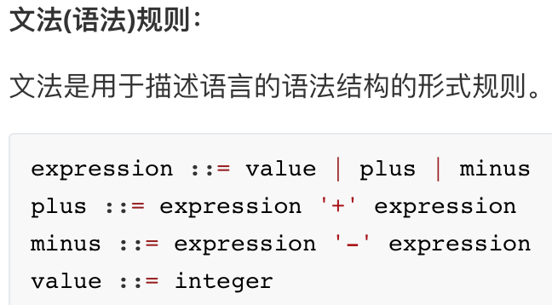
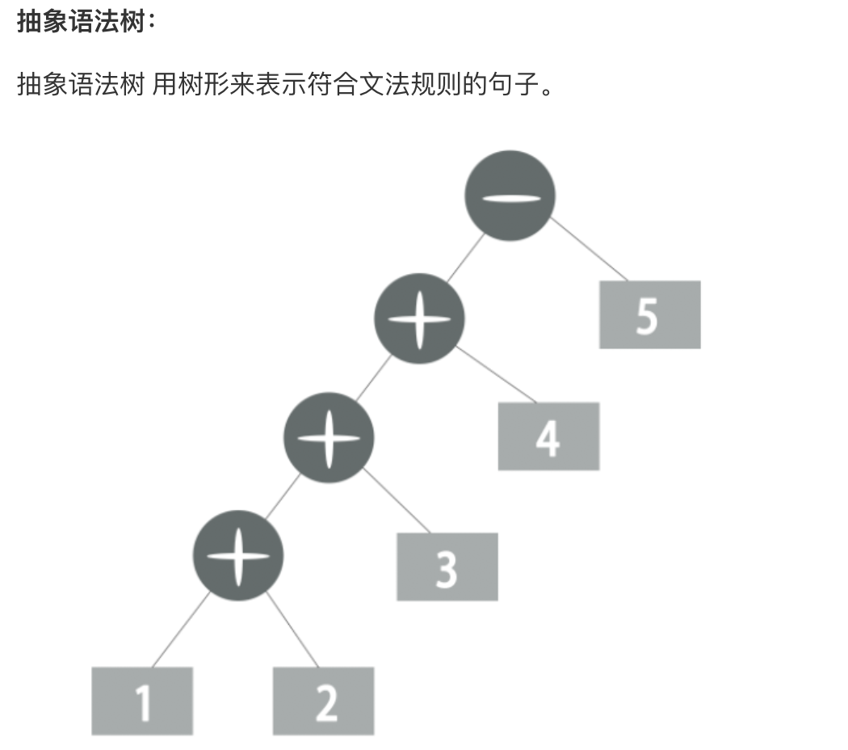
解释器
注意这里的符号 " ::= " 表示 " 定义为 "的意思，竖线 | 表示 或，
左右的其中一个，引号内为字符本身，引号外为语法。
Notes:
这里的 " ::= " 表示 " 定义为 " 、 定义为 数值 或 +号 或 -号
还有一个概念 抽象语法树
接下来我们看一下解释器的结构

Slide 4
结构
解释器模式包含以下主要角色：
抽象表达式( Abstract Expression)角色：
定义解释器的接口，约定解释器的解释操作，主要包含解释方法 interpret()。
终结符表达式( Terminal Expression)角色：
是抽象表达式的子类，用来实现文法中与终结符相关的操作，文法中的每一个终结条规则都对应于一个非终结符表达式。
非终结符表达式( Nontermina1 Expression )角色：
也是抽象表达式的子类，用来实现文法中与非终结符相关的操作，文法中的每 条规则都对应于一个非终结符表达式。
环境( Context )角色：
通常包含各个解释器需要的数据或是公共的功能，一般用来传递被所有解释器共享的数据，后面的解释器可以从这里获取这些值。
客户端( Client ):
主要任务是将需要分析的句子或表达式转换成使用解释器对象描述的抽象语法树，然后调用解释器的解释方法 当然也可以通过环境角色间接访问解释器的解释方法。
Notes:
我们来看一下它的案例实现

Slide 5
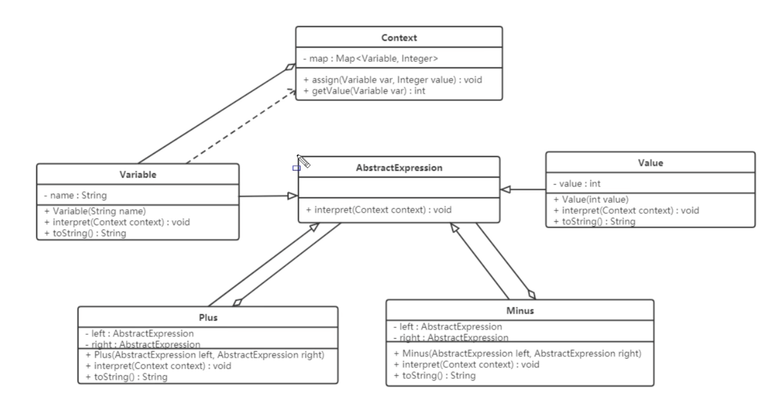
案例实现
Notes:
AbstractExpression 它是抽象表达式角色类
而在这个里面定义了一个方法interpret (因特p瑞t)，这个方法就是用来解释表达式的，
这里面需要依赖Context，Context就是环境角色类
抽象表达式角色类 它有这么几个子类，一个是 Variable变量，value就是具体的值，还有就是加法表达式plus（p拉死），和减法表达式Minus（卖呢死）
接下来我们看一下它的优缺点

Slide 6
优缺点
优点：
易于改变和扩展文法。
由于在解释器模式中使用类表示语言的文法规则，因此可以通过继承等机制来改变或扩展文法。每一条文法规则都可以表示为一个类，因此可以方便地实现一个简单的语言。
实现文法较为容易。
在抽象语法树中每个表达式节点类的实现方式都是相似的，这些类的代码编写都不会特别复杂。
增加新的解释表达式较为方便。
如果用户需要增加新的解释表达式只需要对应增加一个新的终结符表达式类，原有表达式类代码无需修改，符合"开闭原则"。
缺点：
对于复杂文法难以维护
在解释器模式中，每一条规则至少需要定义一个类，因此如果一个语言包含太多文法规则，类的个数将会急剧增加，导致系统难以管理和维护。
执行效率较低
由于在解释器模式中使用了大量的循环和递归调用，因此在解释比较为复杂的句子时其速度很慢，而且代码的调试过程也比较麻烦。
Notes:
首先来看第一个优点
易于改变和扩展文法：我们来看下面的描述 ，
由于在解释器模式中使用类表示语言的文法规则，文法规则的话我们刚刚讲过，现在我们定义的语言，它无非就是变量，加法表达式和减法表达式。
因此可以通过继承等机制来改变或扩展文法。每一条文法规则都可以表示为一个类，因此可以方便地实现一个简单的语言。
第二个优点：实现文法较为容易，因为它和语法树的实现方式是相似的，代码编写不会很复杂
第三个优点：就是增加新的解释表达式较为方便
我们再来看它的缺点：
对于复杂的文法难以维护
执行效率较低
接下来看它的使用场景

Slide 7
使用场景
当语言的文法较为简单，且执行效率不是关键问题时，我们可以使用解释器模式。
当问题重复出现，且可以用一种简单语言来进行表达时，我们可以使用解释器模式。
当一个语言需要执行，并且语言中的句子可以表示为一个抽象树的时候，我们可以使用解释器模式。
Notes:
我讲完了谢谢大家

Slide 8

谢谢大家
Notes:
我讲完啦谢谢大家

